Slide 1
Maziden Yükselen sesler
Kerem Buyurup

Slide 2
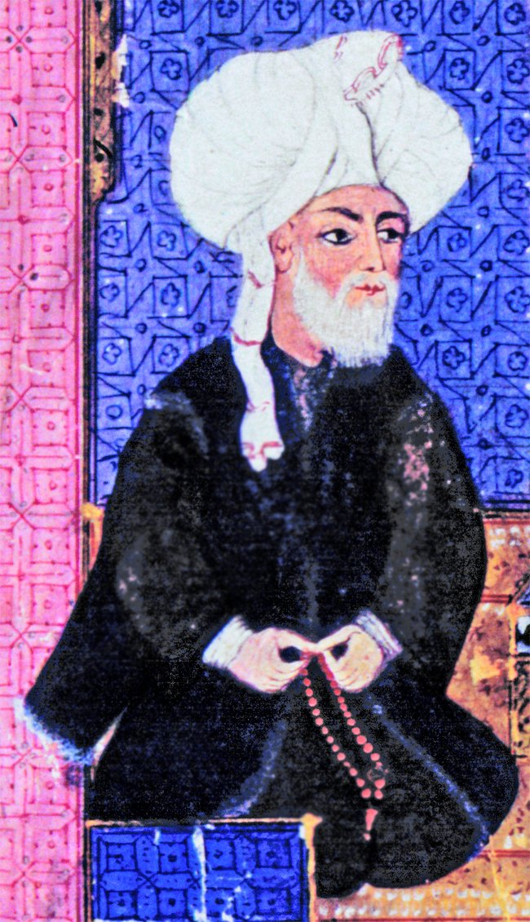
“Kemalpaşazade ilimde mütebahhir ve allame olunca bir ara kendisine bir kibir ve gurur arız olmuş. Öğrencilerinden birisi bu hali ayıplayıp ona bir oyun oynamak istemiş ve bir ders sonrası sormuş:

Slide 3
-Hocam! Bir sualim var; Allah’ın ilmine nispetle kulların ilmi ne kadardır?

Slide 4
-Be hey torlak molla;bu söylediğin teşbih kabul etmez şeydir.
-Öyle de üstadım, farz ederek de mi ölçemeyiz?

Slide 5
Bunun üzerine Kemalpaşazade büyükçe bir kağıda bir yuvarlak çizip içine de küçük mü küçük bir nokta koyarak,

Slide 6
-Bak a molla, demiş, bu daire Allah ilmi olsun, işte kulların bildiği de ancak şu noktacık kadardır.

Slide 7
Molla fırsatı kaçırmayıp taşı gediğine koymuş:
-Hocam, kerem buyurup şu noktanın içinde siz de kendi ilminizi bize gösterseniz!..

Slide 8
Kemalpaşazade o günden sonra böbürlenmeyi bırakıp mütevazi bir alim olarak yaşamış.

